Slide 1
GEMPACK运行特点
与操作关键点
杨 军
2020年4月16日

Slide 2
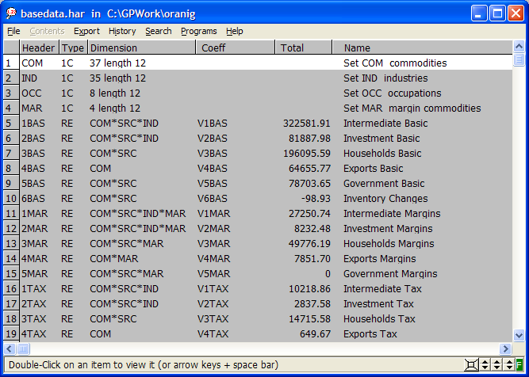
含有自己的数据管理软件：ViewHAR

Slide 3
线性化多步求解
Y
Y
J
1 step
2
Y
3
3 step
Y
Y
1
Y
exact
Exact
F(Y,X)=0
Y
0
F
X
X
X
0
X
1
X
2
X
3
Y = vector of endogenous variables (determined by solving the model)
X = vector of exogenous variables (set outside model).

Slide 4
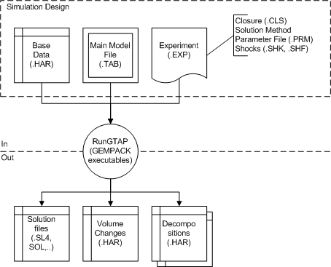
运行需要和产生的文件

Slide 5
突出优点和不足
优点：
  运行速度快，特别是对于大型的模型计算，要远快与GAMs。
  专门的数据管理软件，可以和各种其他数据格式进行相互转化。
  GEMPACK程序可以独立运行，因此可以通过批处理和各种程序衔接，实现大型的数据管理和运算。
不足：
  线性化后程序的原始形势难以推导出，因此需要注意建立清楚的模型说明文件。

Slide 6
强调一点（线性代数的知识）
GEMPACK会自动将你的程序线性化，因此求解过程就是求解线性方程组：
  如果方程组得到唯一解，其要求是什么？
  这便是Closure的作用
  而且线性方程组所存在Singular问题、敏感性问题都存在。

